Slide 1





Niveau
1
Français
Rebrassage
Séance 2

Slide 2


Pour l’enseignant
Ce support est optimisé pour un visionnage en mode diaporama sur un écran d’ordinateur.

Slide 3
Pour l’enseignant
Orientations générales

Slide 4




Pour l’enseignant
Conventions pour l’usage des supports
Pages réservées à l’enseignant
Explications et consignes à dire aux élèves
Audio enregistré (déclenchement automatique)

Slide 5


Pour l’enseignant
Matériel technique
PC + PPT
Pointeur
Projection ajustée

Slide 6
Pour l’enseignant
Objectif de la semaine
Réviser les acquis de la période 4.

Slide 7
Pour l’enseignant
Organisation de la semaine de rebrassage
Séance 1
Séance 3
Vocabulaire.
Activités de lecture.
Séance 2
Séance 2
Séance 4
Activités orales.
Activités d’écriture.
Phase 4 : Séance 6

Slide 8
Séance 2 :
Activités orales
- Révision -

Slide 9

Bonjour! Nous allons faire une révision de tout ce que vous avez appris en activités orales.

Slide 10



Nous allons revoir les dialogues entre Rita et Karim.

Slide 11

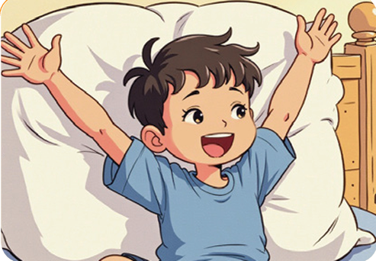
Rita dit « Tu te réveilles quand ?»
Qui veut répéter ?
Tu te réveilles quand ?

Slide 12

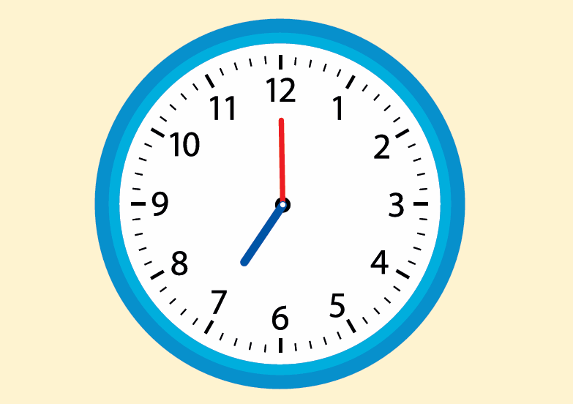
Karim dit « Je me réveille à 7 heures du matin.».
Qui veut répéter ?
Je me réveille à 7 heures du matin.

Slide 13
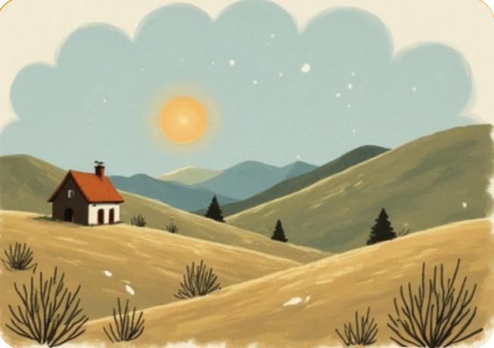
Rita dit « Qu’est-ce que tu fais le matin ?»
Qui veut répéter ?
Qu’est-ce que tu fais le matin ?

Slide 14
Karim dit « Le matin, je me réveille,». Qui veut répéter ?
Le matin, je me réveille,

Slide 15
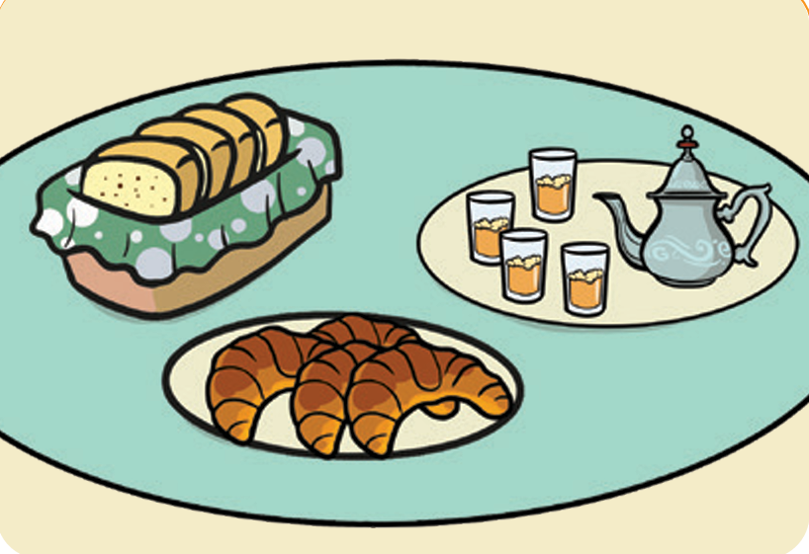
Karim dit « je prends mon petit-déjeuner.».
Qui veut répéter ?
je prends mon
petit-déjeuner.

Slide 16

Karim dit « Et, je vais à l’école.».
Qui veut répéter ?
Et, je vais à l’école.

Slide 17
Rita dit « Tu vas à quelle école ?»
Qui veut répéter ?
Tu vas à quelle école ?

Slide 18
Karim dit « Je vais à l’école Ibn Sina.».
Qui veut répéter ?
Je vais à l’école Ibn Sina.

Slide 19
Rita dit « Comment tu vas à l’école ?»
Qui veut répéter ?
Comment tu vas à l’école ?

Slide 20
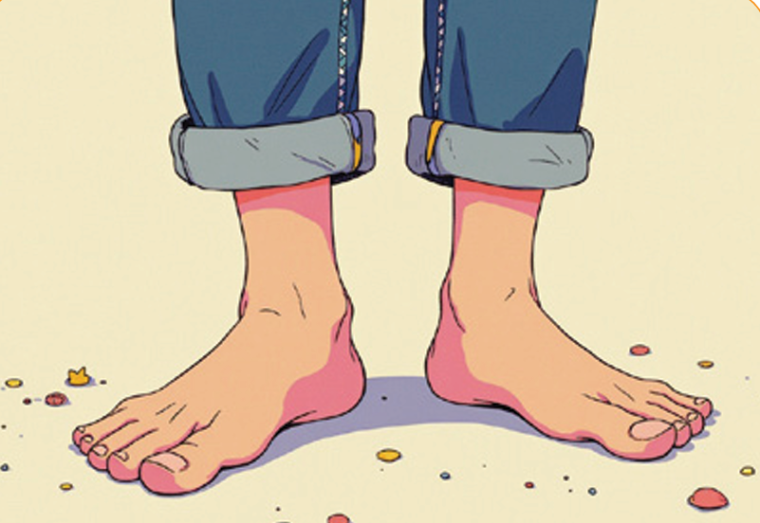
Karim dit « Je vais à l’école à pied.».
Qui veut répéter ?
Je vais à l’école à pied.

Slide 21
Rita dit « Avec qui tu vas à l’école ?»
Qui veut répéter ?
Avec qui tu vas à l’école ?

Slide 22
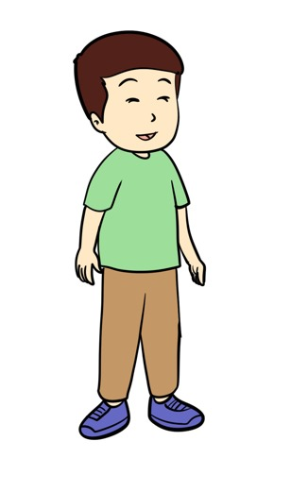
Karim dit « Je vais à l’école avec mon ami Amine.».
Qui veut répéter ?
Je vais à l’école avec mon ami Amine.

Slide 23
Rita dit « Qu’est-ce que tu portes ?»
Qui veut répéter ?
Qu’est-ce que tu portes ?

Slide 24
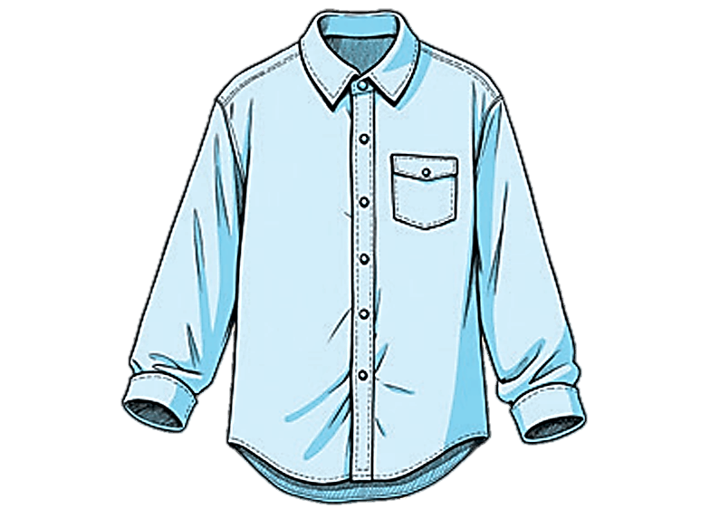
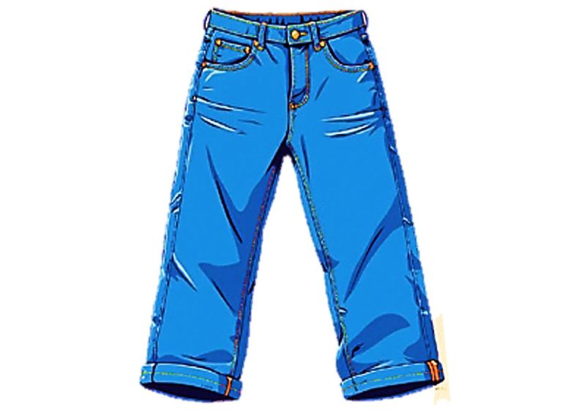
Karim dit « Je porte une chemise et un pantalon.».
Qui veut répéter ?
Je porte une chemise et un pantalon.

Slide 25
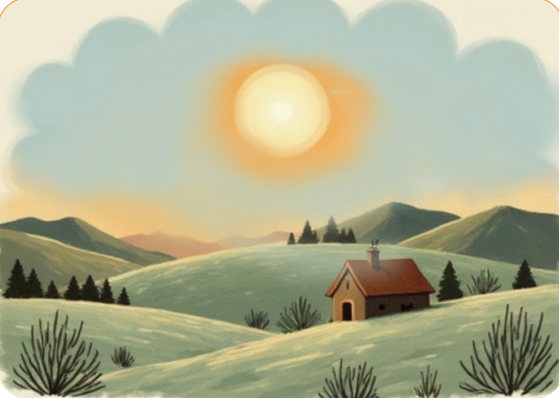
Rita dit « Qu’est-ce que tu fais à midi ?»
Qui veut répéter ?
Qu’est-ce que tu fais à midi ?

Slide 26
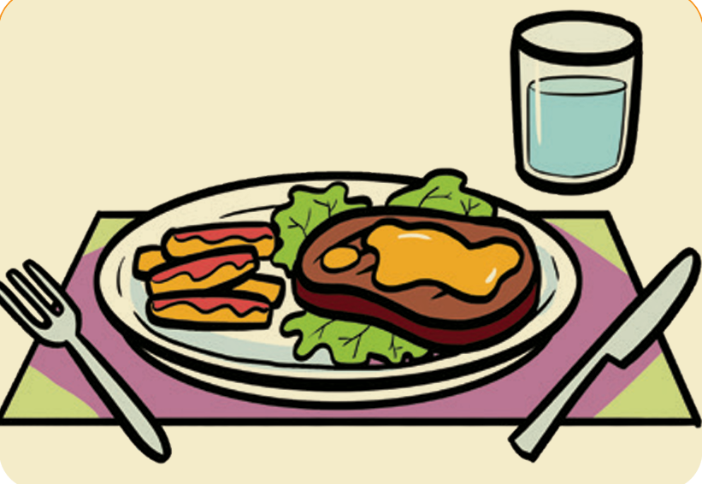
Karim dit « A midi, je prends mon déjeuner.».
Qui veut répéter ?
A midi, je prends mon déjeuner.

Slide 27
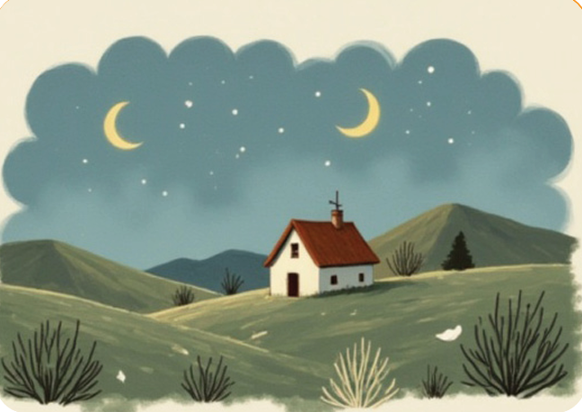
Rita dit « Et le soir, qu’est-ce que tu fais ?»
Qui veut répéter ?
Et le soir, qu’est-ce que tu fais ?

Slide 28
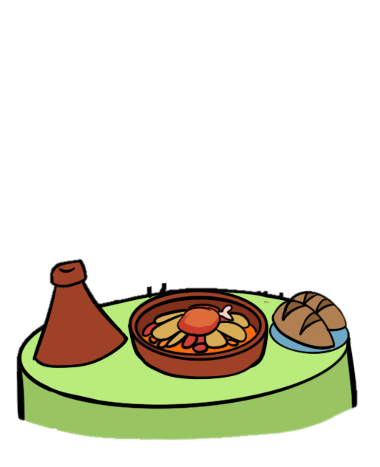
Karim dit « Le soir, je dîne avec ma famille.».
Qui veut répéter ?
Le soir, je dîne avec ma famille.

Slide 29
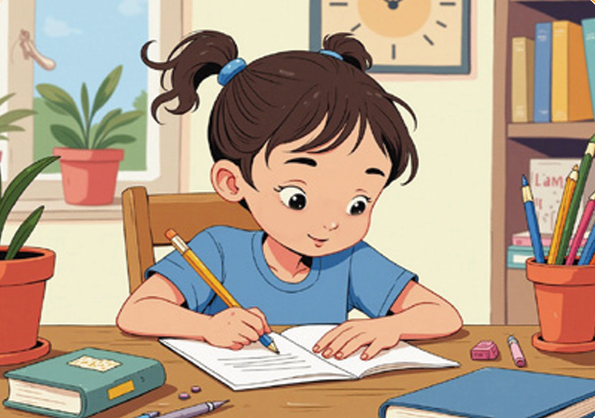
Rita dit « A quelle heure tu fais tes devoirs ?»
Qui veut répéter ?
A quelle heure tu fais tes devoirs ?

Slide 30
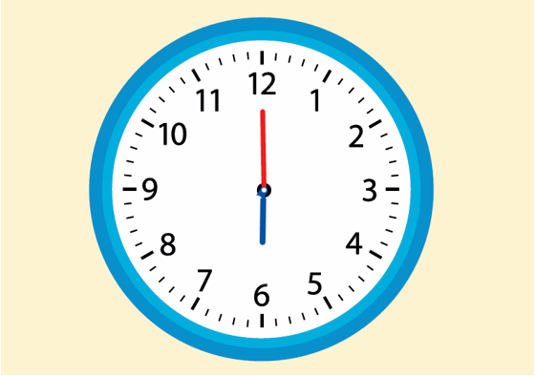
Karim dit « Je fais mes devoirs à 6 heures du soir.».
Qui veut répéter ?
Je fais mes devoirs à 6 heures du soir.

Slide 31
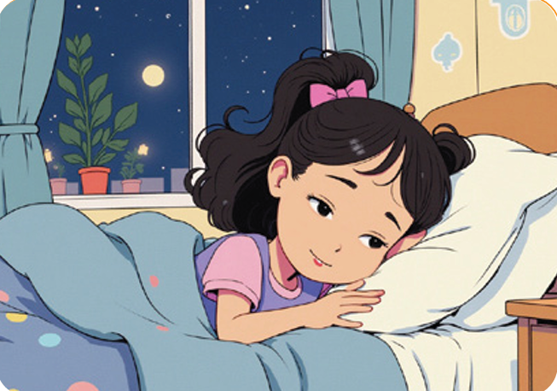
Rita dit « Tu te couches quand ?»
Qui veut répéter ?
Tu te couches quand ?

Slide 32
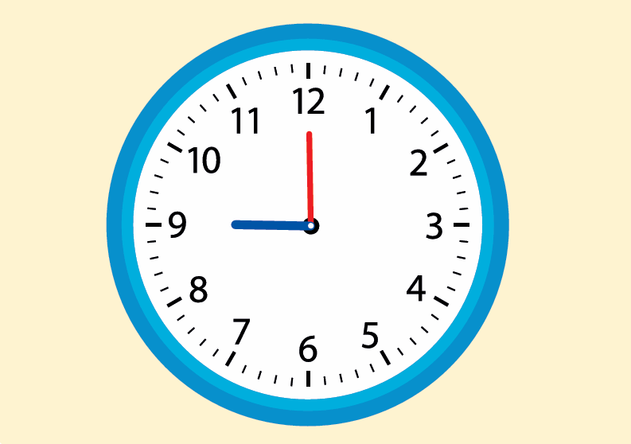
Karim dit «Je me couche à 9h du soir.».
Qui veut répéter ?
Je me couche à 9h du soir.

Slide 33
Rita dit « Est-ce que tu veux jouer avec moi ?»
Qui veut répéter ?
Est-ce que tu veux jouer avec moi ?

Slide 34
Karim dit «Oui, je veux bien.».
Qui veut répéter ?
Oui, je veux bien.

Slide 35
Rita dit « Tu veux jouer à quoi ?»
Qui veut répéter ?
Tu veux jouer à quoi ?

Slide 36
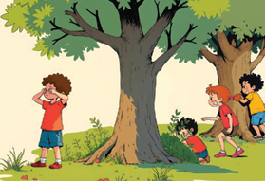
Karim dit «Je veux jouer à cache-cache.».
Qui veut répéter ?
Je veux jouer à cache-cache.

Slide 37

Maintenant, je vais vous poser des questions. Vous devez répondre avec des phrases.
Je vais afficher des images pour vous aider.

Slide 38

Tu vas à quelle école ?
Qui veut répondre ?
Tu vas à quelle école ?

Slide 39
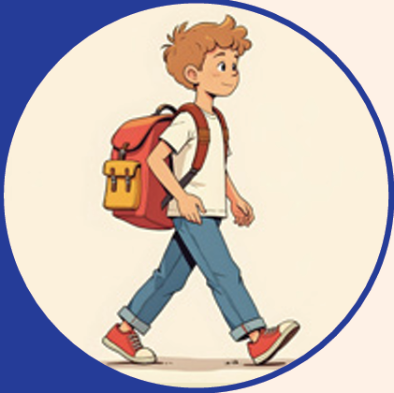
Comment tu vas à l’école ?
Qui veut répondre ?
Comment tu vas à l’école ?

Slide 40

Avec qui tu vas à l’école ?
Qui veut répondre ?
Avec qui tu vas à l’école ?

Slide 41
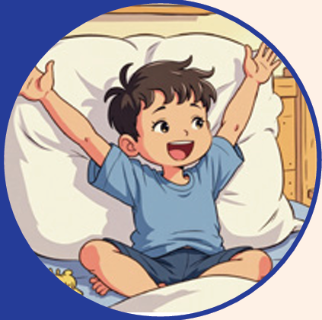
Qu’est-ce que tu fais le matin ?
Qui veut répondre ?
Qu’est-ce que tu fais le matin ?

Slide 42
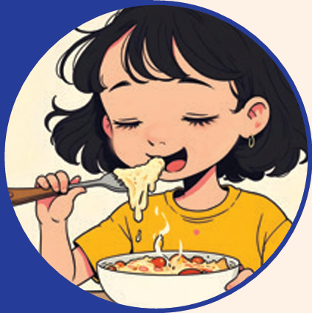
Qu’est-ce que tu fais à midi ?
Qui veut répondre ?
Qu’est-ce que tu fais à midi ?

Slide 43

Qu’est-ce que tu fais le soir ?
Qui veut répondre ?
Qu’est-ce que tu fais le soir ?

Slide 44
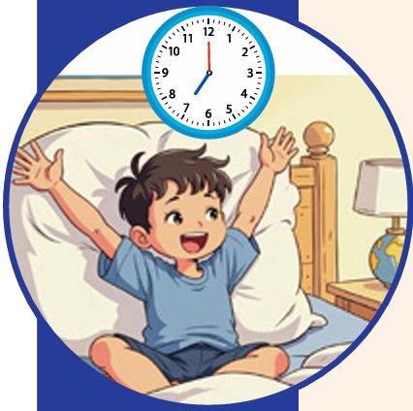
A quelle heure tu te réveilles ?
Qui veut répondre ?
A quelle heure tu te réveilles ?

Slide 45
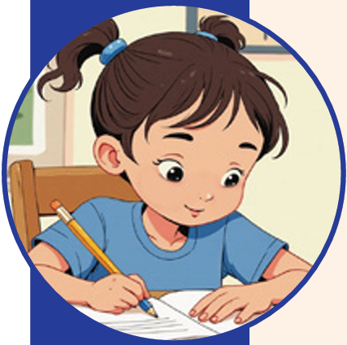
A quelle heure tu fais tes devoirs ?
Qui veut répondre ?
A quelle heure tu fais tes devoirs ?

Slide 46
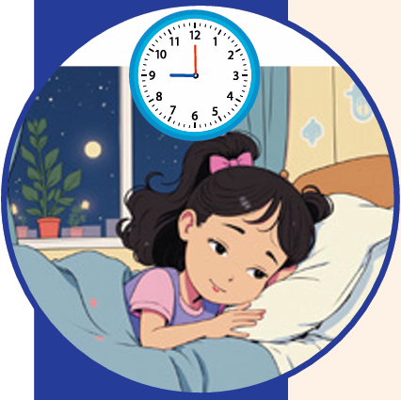
Tu te couches quand ?
Qui veut répondre ?
Tu te couches quand ?

Slide 47
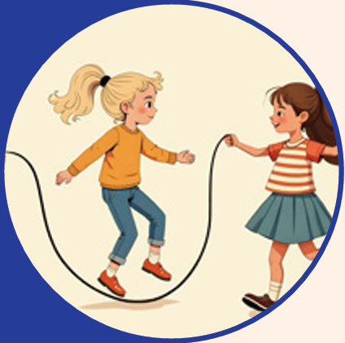
Est-ce que tu veux jouer avec moi ?
Qui veut répondre ?
Est-ce que tu veux jouer avec moi ?

Slide 48
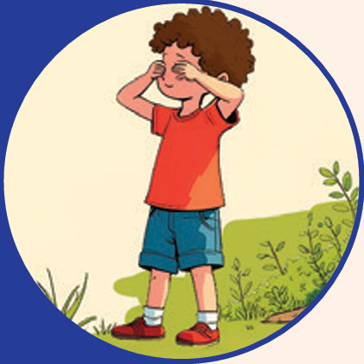
Tu veux jouer à quoi ?
Qui veut répondre ?
Tu veux jouer à quoi ?

Slide 49
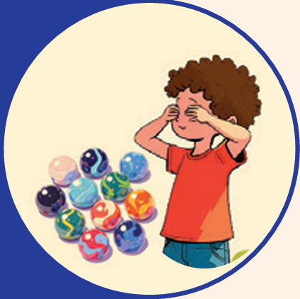
Tu préfères jouer à cache-cache ou aux billes ?
Qui veut répondre ?
Tu préfères jouer à cache-cache ou aux billes ?

Slide 50

Qu’est-ce que tu portes ?
Qui veut répondre ?
Qu’est-ce que tu portes ?

Slide 51
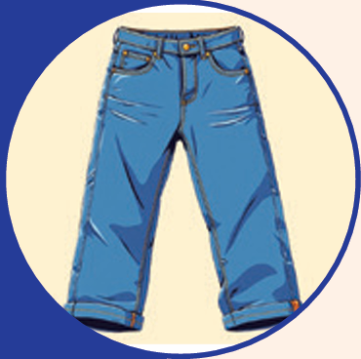
Comment est ton pantalon ?
Qui veut répondre ?
Comment est ton pantalon ?

Slide 52
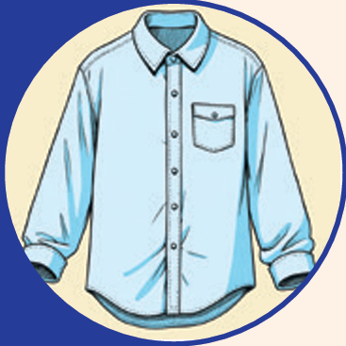
Quelle est la couleur de ta chemise ?
Qui veut répondre ?
Quelle est la couleur de ta chemise ?

Slide 53
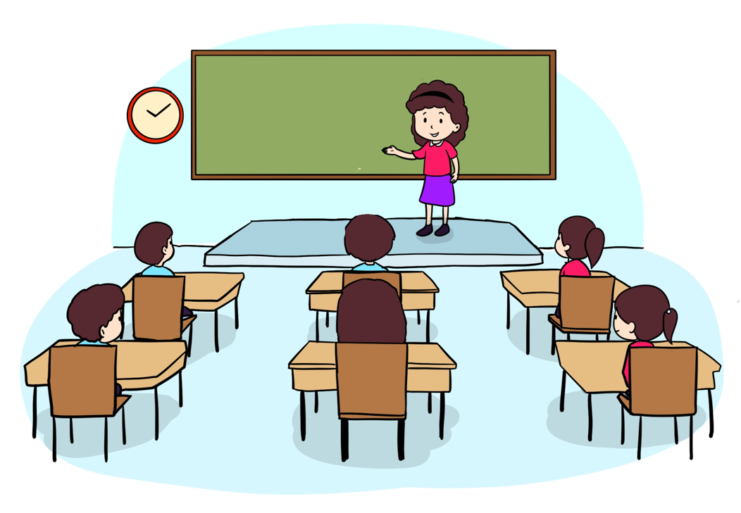
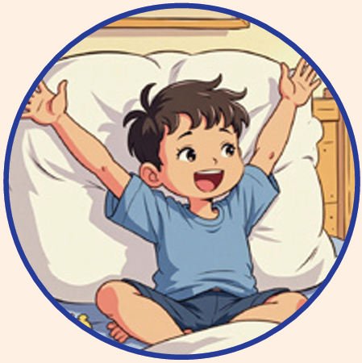
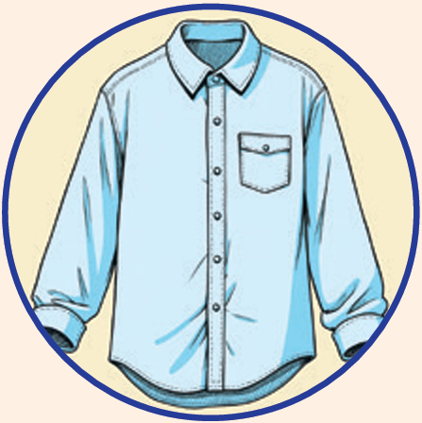
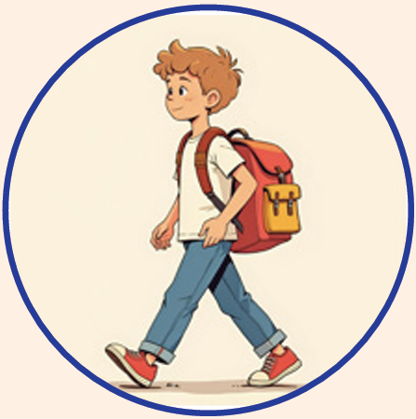
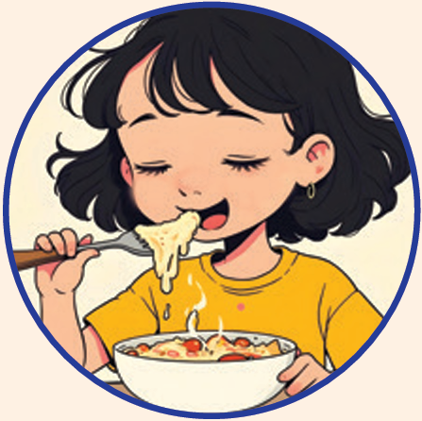
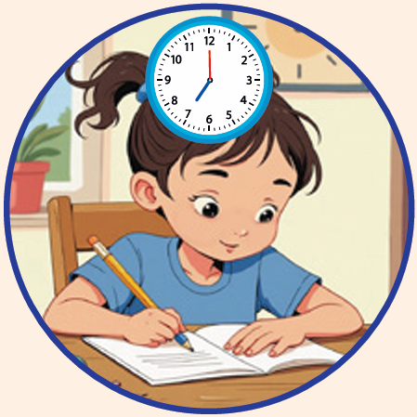

Qui veut passer au tableau pour parler de sa journée ?
1
2
3
4
5
6

Slide 54
A bientôt !

